Slide 1
יהושע פרק ג' חציית הירדן

Slide 2
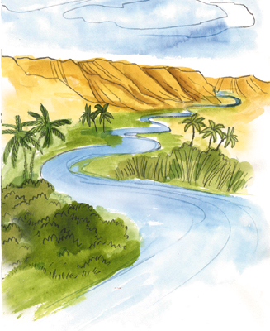
קום! עבור את הירדן!

Slide 3
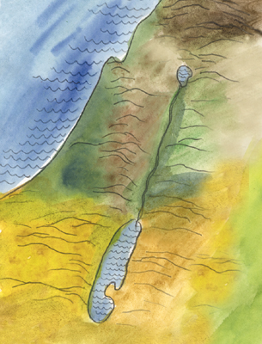
ארץ ישראל

Slide 4
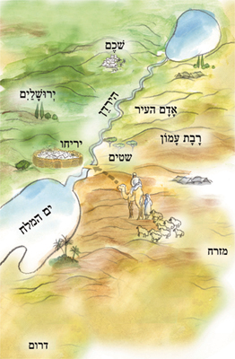
וַיַּשְׁכֵּם יְהוֹשֻׁעַ בַּבֹּקֶר וַיִּסְעוּ מֵהַשִּׁטִּים וַיָּבֹאוּ עַד־הַיַּרְדֵּן הוּא וְכָל־בְּנֵי יִשְׂרָאֵל וַיָּלִנוּ שָׁם טֶרֶם יַעֲבֹרוּ

Slide 5
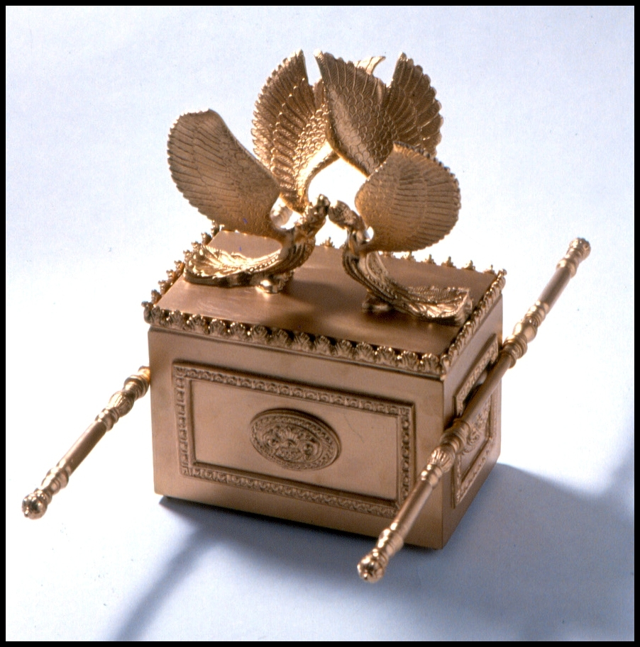
וַיַּעַבְרוּ הַשֹּׁטְרִים בְּקֶרֶב הַמַּחֲנֶה. וַיְצַוּוּ אֶת־הָעָם לֵאמֹר: "כִּרְאוֹתְכֶם אֵת אֲרוֹן בְּרִית־יְהוָה וְהַכֹּהֲנִים... נֹשְׂאִים אֹתוֹ וְאַתֶּם תִּסְעוּ מִמְּקוֹמְכֶם וַהֲלַכְתֶּם אַחֲרָיו! אַךְ רָחוֹק יִהְיֶה בֵּינֵיכֶם וּבֵינוֹ כְּאַלְפַּיִם אַמָּה... אַל־תִּקְרְבוּ אֵלָיו לְמַעַן אֲשֶׁר־תֵּדְעוּ אֶת־הַדֶּרֶךְ אֲשֶׁר תֵּלְכוּ־בָהּ"

Slide 6
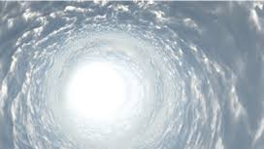
וַיֹּאמֶר יְהוֹשֻׁעַ אֶל־הָעָם: הִתְקַדָּשׁוּ! כִּי מָחָר יַעֲשֶׂה יְהוָה בְּקִרְבְּכֶם נִפְלָאוֹת

Slide 7
וְאַתָּה תְּצַוֶּה אֶת־הַכֹּהֲנִים נֹשְׂאֵי אֲרוֹן־הַבְּרִית לֵאמֹר: כְּבֹאֲכֶם עַד־קְצֵה מֵי הַיַּרְדֵּן בַּיַּרְדֵּן תַּעֲמֹדוּ
וְעַתָּה קְחוּ לָכֶם שְׁנֵי עָשָׂר אִישׁ מִשִּׁבְטֵי יִשְׂרָאֵל אִישׁ־אֶחָד אִישׁ־אֶחָד לַשָּׁבֶט

Slide 8
לסיכום, לקראת מעבר הירדן: 1. כולם מגיעים למקום סמוך לירדן 2. הולכים בעקבות ארון הברית ושומרים ממנו מרחק 3 מתקדשים, מתכוננים ליום של ניסים ושל התגלות ה' 4. על הכהנים להיכנס ראשונים ולעמוד בתוך מי הירדן 5. כל שבט שולח נציג למשימה חשובה שתתברר בהמשך

Slide 9
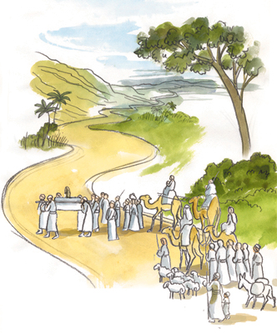
וְאַתָּה תְּצַוֶּה אֶת־הַכֹּהֲנִים נֹשְׂאֵי אֲרוֹן־הַבְּרִית לֵאמֹר: כְּבֹאֲכֶם עַד־קְצֵה מֵי הַיַּרְדֵּן בַּיַּרְדֵּן תַּעֲמֹדוּ
וְעַתָּה קְחוּ לָכֶם שְׁנֵי עָשָׂר אִישׁ מִשִּׁבְטֵי יִשְׂרָאֵל אִישׁ־אֶחָד אִישׁ־אֶחָד לַשָּׁבֶט
וַיַּעַמְדוּ הַכֹּהֲנִים נֹשְׂאֵי הָאָרוֹן בְּרִית־יְהוָה בֶּחָרָבָה בְּתוֹךְ הַיַּרְדֵּן הָכֵן וְכָל־יִשְׂרָאֵל עֹבְרִים בֶּחָרָבָה

Slide 10
ההמנוּן של ספר יהושע

Slide 11
תודה לאתר דעת על האיורים מתוך: "ספר יהושע – אלבום ציורים" ציירה: נורית צרפתי

